Slide 1
Серверное программирование
Web-программирование
Преподаватель: Шаталова А.Ю., преподаватель Департамента анализа данных и машинного обучения

Slide 2
Серверное программирование
Что обсудим
Дистрибутив node.js - назначение, установка, основные приемы работы. Особенности серверного исполнения JavaScript. Менеджер пакетов NPM.
Серверные фреймворки - назначение, примеры, обзор возможностей. Обработка запросов разных методов. Шаблонизация. Работа с базой данных. Возврат и чтение данных в формате JSON, XML. Создание простого API.
Фреймворк Express.js - основные приемы работы, создание простого сервера.
Серверный фреймворк FastAPI - основные характеристики, приемы работы, создание простого сервера.

Slide 3
Серверное программирование
Дистрибутив node.js
назначение,
установка,
основные приемы работы,
особенности серверного исполнения JavaScript.

Slide 4
Серверное программирование
Node.js — это опенсорсная кроссплатформенная среда выполнения для JavaScript, которая работает на серверах.
Построена на базе JavaScript движка V8 от Google, который используется в браузере Google Chrome.

Slide 5
Серверное программирование
Преимущества
Скорость
Простота
JavaScript
Движок V8
Асинхронность
Библиотеки

Slide 6
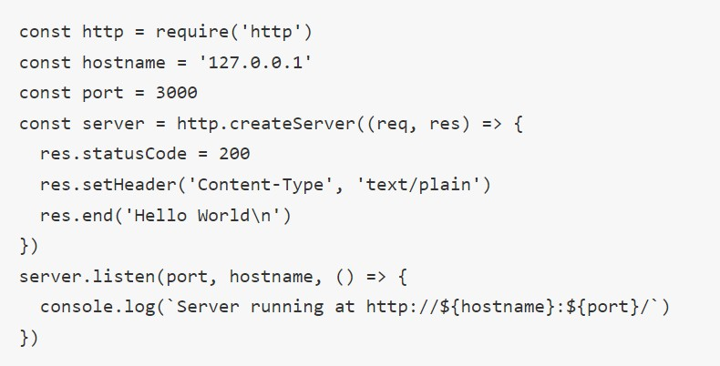
Серверное программирование
Первое Node.js-приложение
Создадим веб-сервер. Для того чтобы запустить этот код, сохраните его в файле server.js и выполните в терминале такую команду:
Для проверки сервера откройте какой-нибудь браузер и введите в адресной строке http://127.0.0.1:3000, то есть — тот адрес сервера, который будет выведен в консоли после его успешного запуска. Если всё работает как надо — на странице будет выведено «Hello World».
https://habr.com/ru/companies/ruvds/articles/422893/

Slide 7
Серверное программирование
История
▍2009
Появление Node.js
Создание первого варианта npm.
▍2010 Появление Express.
Появление Socket.io.
▍2011 Выход npm 1.0.
Большие компании, такие, как LinkedIn и Uber, начали пользоваться Node.js.
▍2012 Быстрый рост популярности Node.js.
▍2013 Появление Ghost, первой крупной платформы для публикаций, использующей Node.js.
Выпуск Koa.
▍2014 В этом году произошли драматические события. Появился проект IO.js, являющийся форком Node.js, целью создания которого, кроме прочего, было внедрение поддержки ES6 и ускорение развития платформы.
▍2015 Основание организации Node.js Foundation.
Слияние IO.js и Node.js.
В npm появляется возможность работать с приватными модулями.
Выход Node.js 4 (надо отметить, что версий 1, 2 и 3 у этой платформы не было).
▍2016 Инцидент с пакетом left-pad.
Появление Yarn.
Выход Node.js 6.
▍2017 В npm начинают больше внимания уделять безопасности.
Выход Node.js 8
Появление поддержки HTTP/2.
V8 официально признают в качестве JS-движка, предназначенного не только для Chrome, но и для Node.
Еженедельно осуществляется 3 миллиарда загрузок из npm.
▍2018 Выход Node.js 10.
Поддержка ES-модулей.
Экспериментальная поддержка mjs.

Slide 8
Серверное программирование
Менеджер пакетов NPM
Npm - это менеджер пакетов, который управляет модулями и зависимостями проекта. В Node.js npm уже имеется по умолчанию, поэтому его отдельная установка не требуется.
Node.js npm также избавляет разработчика от необходимости хранить все используемые сторонние модули в удаленных репозиториях. За это отвечает файл package.json.
https://nodejsdev.ru/guides/webdraftt/npm/

Slide 9
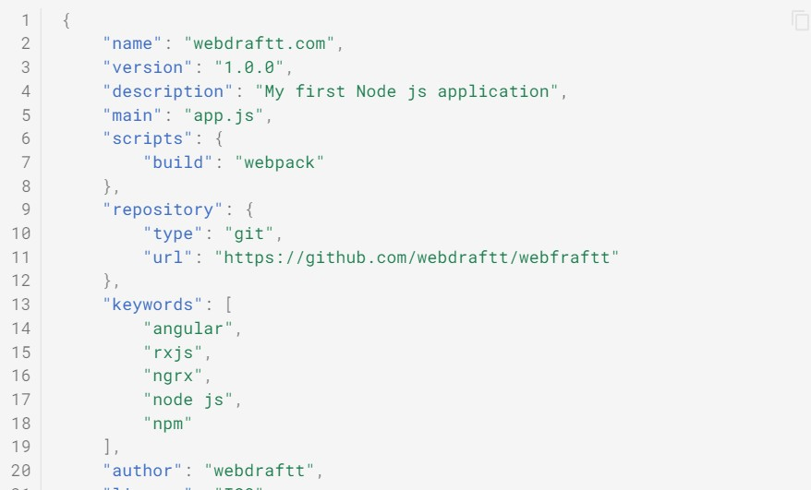
Серверное программирование
package.json
В npm файл package.json используется для описания модулей, от которых зависимо ваше приложение, и содержит ряд метаданных о приложении.
Структура файла:
name - название приложения;
version - версия;
description - описание;
main - главный файл приложения, который отвечает за его запуск (хорошей практикой считается давать название app.js или index.js);
scripts - объект, описывающий команды, которые часто приходится выполнять в процессе разработки и упрощающий их использование;
repository - ссылка на Git репозиторий, где хранится проект;
keywords - массив ключевых слов, по которым будет осуществляться поиск модуля на сайте npm (если он будет там опубликован);
author - разработчик;
license - лицензия, под которой будет распространяться приложение.

Slide 10
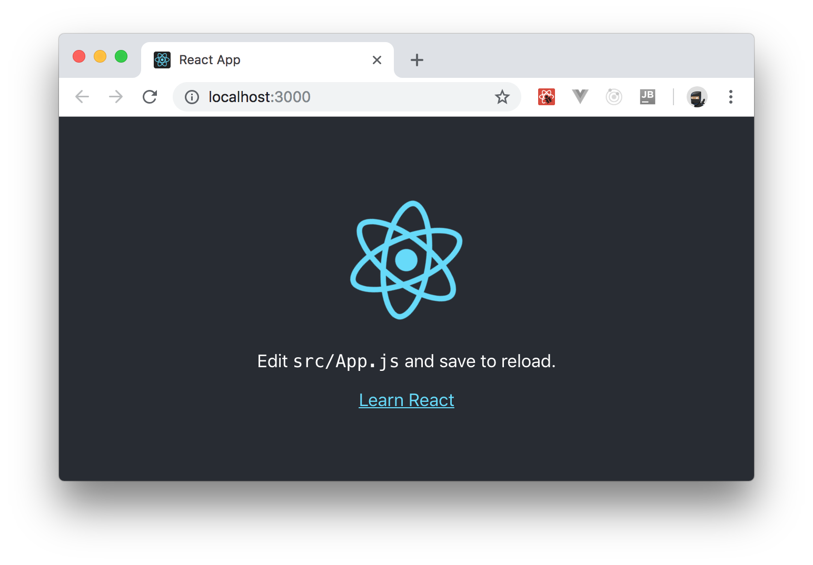
Серверное программирование
Управление модулями npm¶
Модули - это приложения, которые реализовывают некоторый функционал и могут быть использованы для разработки более сложных приложений.
Например, для создания App React нужно выполнить команду:
npm install -g create-react-app
После установки модуля с --save в package.json появится объект dependencies со списком зависимостей вашего проекта.

Slide 11
Серверное программирование
JSON
JSON (JavaScript Object Notation) – это текстовый формат представления данных в нотации объекта JavaScript. Предназначен JSON, также как и некоторые другие форматы такие как XML и YAML, для обмена данными.
В JSON, в отличие от XML и YAML, данные организованы также как в объекте JavaScript. Но JSON – это не объект, а строка. При этом не любой объект JavaScript может быть переведён один к одному в JSON. Например, если у объекта есть методы, то они при преобразовании в строку JSON будут проигнорированы и не включены в неё.

Slide 12
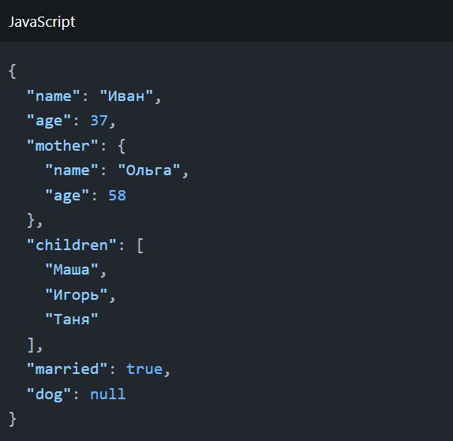
Серверное программирование
Структура формата JSON

Slide 13
Серверное программирование
Работа с JSON в JavaScript
Парсинг JSON

Slide 14
Серверное программирование
Конвертирование объекта JavaScript в строку JSON

Slide 15
Серверное программирование
Преимущества формата JSON
удобные и быстрые в работе методы, предназначенные для конвертации (парсинга) строки JSON в объект JavaScript и обратно;
понятная и простая структура данных;
очень маленький размер по сравнению с другими форматами данных (например XML). Это связано с тем, что формат JSON содержит минимальное возможное форматирование, т.е. при его написании используется всего несколько специальных знаков. Это очень важное преимущество, т.к. данные представленные в формате JSON будут быстрее загружаться, чем, если бы они были бы представлены в других форматах.

Slide 16
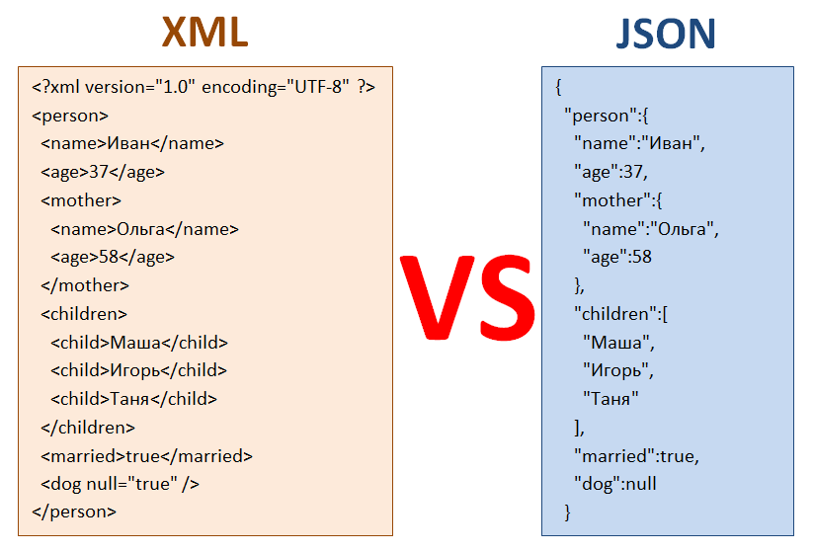
Серверное программирование
Сравнение форматов JSON и XML
При передаче некоторых данных размер JSON будет значительно меньше, чем размер XML.
JSON имеет более удобные методы конвертации в структуры данных JavaScript, чем XML.
JSON более просто создавать, чем XML.

Slide 17
Серверное программирование
Фреймворк Express.js
Express представляет собой популярный веб-фреймворк, написанный на JavaScript и работающий внутри среды исполнения node.js.
Это — один из самых популярных легковесных фреймворков, используемых при создании веб-приложений для node.

Slide 18
Серверное программирование
Базовый пример использования express
Этот код запускает новый HTTP-сервер на порту 3000 и отправляет ответ Hello World! на запросы, поступающие по маршруту GET /. Если не вдаваться в подробности, то можно выделить четыре стадии происходящего, которые мы можем проанализировать:
Создание нового приложения express.
Создание нового маршрута.
Запуск HTTP-сервера на заданном номере порта.
Обработка поступающих к серверу запросов.

Slide 19
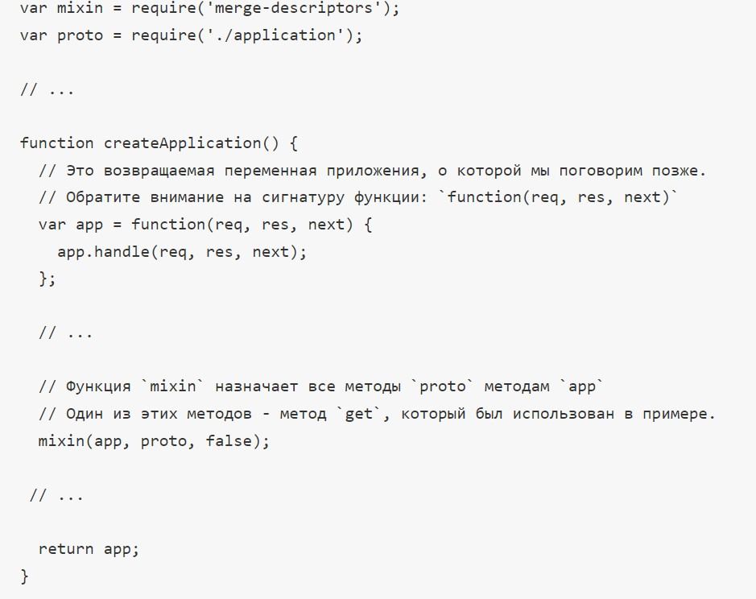
Серверное программирование
Создание нового приложения express
Команда var app = express() позволяет создать новое приложение express. Функция createApplication из файла lib/express.js является функцией, экспортируемой по умолчанию, именно к ней мы обращаемся, выполняя вызов функции express().

Slide 20
Серверное программирование
Серверный фреймворк FastAPI
основные характеристики,
приемы работы,
создание простого сервера.

Slide 21
Серверное программирование
Почему стоит выбрать фреймворк FastAPI для своего проекта
FastAPI — это фреймворк для создания лаконичных и довольно быстрых HTTP API-серверов со встроенными валидацией, сериализацией и асинхронностью. Стоит он на плечах двух других фреймворков. Работой с web в FastAPI занимается Starlette, за валидацию отвечает Pydantic.
Starlette — новый, шустрый и классные фреймворк, реализующий подход ASGI.

Slide 22
Серверное программирование
Важные причины выбрать FastAPI:
Асинхронность
Типизированность
Встроенная документация (Swagger)
Применение websockets
Когда стоит использовать FastAPI
Когда в вашем проекте нужна производительность и она должна быть выше, чем у других фреймворков — например, Django.
Когда в вашем проекте нужна асинхронность.
Если вы в проекте используете запросы к другим сервисам (использование асинхронных http-запросов).
Если хотите использовать websockets из коробки.

Slide 23
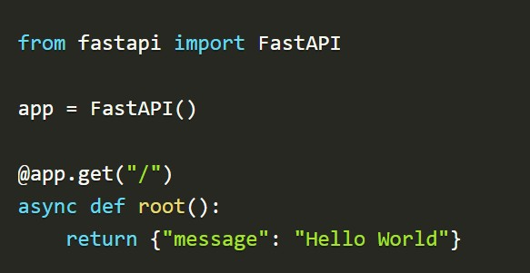
Серверное программирование
Приемы работы
Установка FastAPI
Содержимое main.py

Slide 24
Серверное программирование
Приемы работы
Первый запуск приложения
Проверка работы

Slide 25
Серверное программирование
Выводы по теме:
Дистрибутив node.js
Серверные фреймворки
Фреймворк Express.js
Серверный фреймворк FastAPI

